Slide 2
創作AI
08
源源不絕的創造力

Slide 3
基礎生成對抗思想
生成對抗網路
條件式生成對抗網路
循環式生成對抗網路
漫畫人臉生成
相片生成

Slide 4
基礎生成對抗的概念
經由不斷對抗而讓雙方持續進步的過程，稱為對抗式學習（adversarial learning），經由這個過程而學會創造出有自己風格的作品，也是現在的人工智慧領域中最火紅的生成模型（generative model）的中心思想。前面幾個章節介紹了有關監督式學習使用於訓練判別模型（discriminative model）的例子。判別模型的概念是，給予模型大量的訓練資料進行機器學習，每一筆訓練資料都是輸入資料（input）及其對應的標籤（label）。我們希望模型經過學習以後，能夠學到輸入資料及其標籤的對應關係，當資料給予判別模型後，模型能夠預測出正確的標籤。但生成模型的目標是「創作」，我們希望生成模型能夠產生出訓練資料中沒有出現過的資料，並不希望模型照著訓練資料完全模仿。

Slide 5
生成漫畫圖像
小明（生成者）和小華（判別者）都是從零開始學習創作和鑑賞。一開始，小明不太會畫圖，畫了一張不太好看的漫畫圖像，但小華也沒有看漫畫的習慣，所以不太會判別什麼畫像是由專業的漫畫家所畫。如果小華先分別看了幾張專業漫畫家和小明的作品後，先透露答案給小華，讓小華知道他看到的圖片中哪些是小明的作品、哪些是專業漫畫家的作品。一直反覆這樣的學習過程後，小華便漸漸學會了一點鑑賞漫畫的能力。之後，小明將一些新作品交給小華，由於小華已經學會透過圖片中的一些特定特徵來判別，例如，小華學會透過漫畫人物的眼睛來判斷作品的好壞，在小明的眾多作品中，小華可能會認為某些作品的人物眼睛像專業漫畫家所畫，因此給了高分。雖然小華沒有對小明指出他觀察的重點，但小明看到小華給的分數後，就會發現某些作品的分數特別高，於是他判斷出這些高分作品的共同特徵為何。為了拿到高分，小明之後的漫畫就會帶有這些共同特徵。

Slide 6
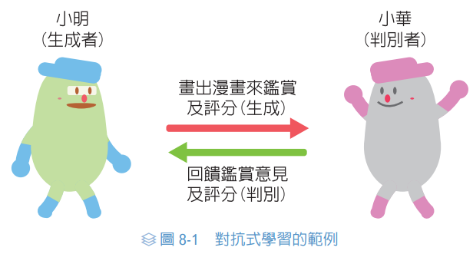
接下來，小明又作了新圖給小華評分，此時小明的作品帶有之前得到高分的特徵，因此，小華為了分辨出哪些作品是小明所畫，便仔細端詳專業漫畫家和小明的作品，又學習到漫畫人物的臉型輪廓也是一個用來判斷的特徵，小華就會把小明所畫但不具臉型特徵的作品打低分。之後，小明為了得到小華的高評價，就大量繪製漫畫作品，在這些作品當中，可能有一些漫畫人物的臉型輪廓是非常好看的，小華就給予這些作品高分。小明透過小華的回饋，又學到修正自己作畫的方向。經過這樣反覆的回饋、學習，直到小華再也無法判斷出哪些圖是專業漫畫家所畫，哪些是小明所畫，至此，小明已經能夠畫出像專業漫畫家一樣優秀的漫畫了。我們可以將小明與小華一起努力成為頂尖漫畫家組合的過程，簡化成演算法 ：
假設小華看了每一張圖片都會就「像不像真的漫畫家所畫」給一個分數，分數範圍為 0 ∼ 1。
1. 小華拿漫畫家的圖和小明的圖來練習判斷，看過圖片以後，試著將真的漫畫家的作品給出 1 分，並將小明的作品給出 0 分。
2. 小明不斷練習作圖，試著作出讓小華給出 1 分的圖片。
這個過程就是對抗式學習。如圖 8-1 所示。

Slide 7
數據空間與數據分布
數據空間（data space）是一個抽象的概念，顧名思義，數據空間就是裝載著數據的一個抽象空間，也就是所有可能數據點（data point）的集合。以往在提到「空間」這個詞的時候，通常是指現實生活中的物理三維空間，也就是所有可能的「位置」所構成的整體。在數學中，「空間」可以被推導到更一般的概念，也就是所有「同質的元素」所構成的集合，例如，所有可能出現的圖片可稱為圖片空間，所有可能的向量之集合稱為向量空間等。
舉一個非常簡單的例子，假設擲一顆骰子數次之後能夠得到一些數值，這些數據是 整數，而且範圍在 1 到 6，便可以說這群數據的集合──也就是數據空間──是 { 0, 1, 2,3, 4, 5, 6 }。這個數據空間中，每一個數值出現的頻率是否一樣呢？如圖 8-2(見下頁)，若是一顆均勻的骰子，在擲骰子的次數夠多的狀況下，1 到 6 的數值出現的機率幾乎是一樣的。如果是一顆不均勻的骰子，那麼在擲骰子的時候，1 到 6 的數值可能會以不同的機率出現。每個數據點在數據空間中出現的趨勢，也就是在這個數據空間中的分布，就稱為數據分布（data distribution）。

Slide 8
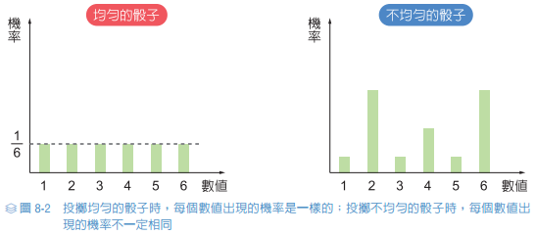
數據分布（data distribution）(一)

Slide 9
數據分布（data distribution）(二)
以圖像為例。假設有一張彩色照片，長、寬皆為 64 像素（pixel），而每張彩色照片有 3 個通道（channel），分別是 R（紅色）、G（綠色）、B（藍色）。以各個通道分別來看，都是一張長寬皆為 64 像素的單色照片（紅色、綠色或藍色），每個像素點都代表該點的單色強弱（例如有多紅或有多綠）。把這三張 64 × 64 的單色相片組合起來才能成為一張全彩照片。就每張單色照片來看，其像素點的數值會落在 0 到255 之間，因此每個像素點的數值總共有 256 種可能性，在長、寬皆為 64 像素的彩色照片所形成的數據空間中，其數據點就有 3 × 64 × 64 × 256 = 3145728 這麼多個了。由此可以想像，真實圖像的數據分布狀況可能非常複雜，很難以簡單的數學函數來表示，因此我們需要機器的力量，根據真實的照片來學習真實圖像的數據分布。

Slide 10

生成對抗網路
如果想要利用機器學習來完成小明與小華的任務，可以將故事中的兩位主角替換成類神經網路，如此一來，整個架構就是所謂的生成對抗網路（generative adversarial network，簡稱為 GAN）如圖 8-1，負責作圖的小明在生成對抗網路中稱為生成者或生成器（generator），負責判別真偽的小華稱為判別者或判別器（discriminator）。

Slide 11
一般而言，由於真實的圖片數據集非常複雜，若想要生成非常多樣化的圖片，可以在一個數值連續的潛在空間（latent space）裡，從一個給定的數據分布中隨機抽取數據點，並且透過生成器，經過複雜的運算，將潛在空間的數據點轉換為圖片空間的數據點。舉例來說，我們在常態分布（normal distribution）中隨機抽取數據點，並將此數據點轉換成 R、G、B 三個通道的彩色圖片。而判別器的設計就相對直覺，我們會將每張圖片個別輸入判別器，判別器的類神經網路經過複雜的運算，算出一個分數，越高分代表判別器認為輸入判別器的數據越像「真的」。
我們用符號 G 代表生成器的數學函數，D 代表判別器的數學函數，從潛在空間中抽取出的數據點以符號 z 表示，真實的數據點以符號 x 表示，因此，經由生成器產生的假數據便能以 G(z) 表示。判別器的訓練目標是希望 D(x) 越高越好而 D(G(z)) 越低越好。D(x) 是判別器給予真實數據的分數，D(G(z)) 是判別器給予生成器生成之假數據的分數。由此可知，判別器的目標是要正確地判斷出真偽。
生成器的訓練目標是希望生成器所產生的圖片放進判別器後，能夠得到非常接近滿分 1 分。換句話說，我們希望生成器生成的假圖片能夠讓判別器認為非常像真實圖片。

Slide 12
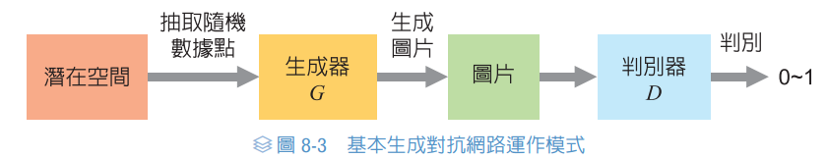
基本生成對抗網路運作模式
訓練對抗生成網路的方式就如上一節提到的演算法 8-1，只是將小明和小華替換成類神經網路。整個訓練對抗生成網路的流程可以分為兩大步驟：
1. 固定生成網路，訓練判別網路 2. 固定判別網路，訓練生成網路

Slide 13
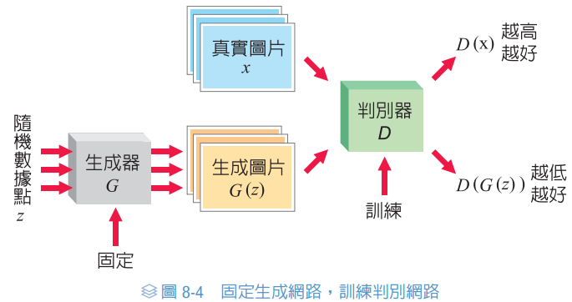
固定生成網路，訓練判別網路
在訓練判別網路時，我們會固定生成網路的參數。首先，從某一潛在空間裡一個給定的數據分布（通常是常態分布）中隨機抽取數據點，這些數據點會以向量的形式通過生成網路的複雜運算後得到生成的結果。假設目標是生成圖片，則將方才所生成的圖片標記為「假」（0 分），並將真實的圖片數據集中的圖片標記為「真」（1 分）。接下來，我們每次從真、假資料集中分別抽取一些資料交給判別器來預測分數，進行類神經網路的訓練。圖 8-4 為訓練判別網路的示意圖。

Slide 14
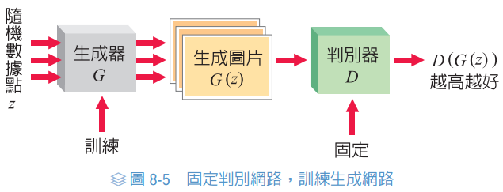
固定判別網路，訓練生成網路
同樣地，我們在訓練生成網路時，也會固定判別網路的參數。此時，從某一潛在空間裡的一個給定的數據分布（通常是常態分布）中隨機抽取數據點，再經由生成網路產生出生成結果，並交給判別網路評分進行訓練。圖 8-5 為訓練生成網路的示意圖。
判別器和生成器都是由類神經網路所組成，實際的訓練會包含反向傳播、梯度上升、梯度下降等演算法來優化目標函數

Slide 15

生成對抗網路示範-以一維數據為例(一)
如前面的內容所述，在使用生成器生成圖片時，第一個步驟是要先從某個潛在空間中抽取出資料點。假設所使用的潛在空間非常簡單，是一個一維的連續空間，空間裡的數值是 0 ∼ 2，數值的分布是均勻分布（uniform distribution）。也就是說，當我們試著從這個空間抽取出資料點時，可能會抽到 0.127，也可能會抽取到 1.89，或是抽取到0.99。由於數值的分布是均勻的，所以抽取到這些數值的機率是完全相等的。同時，假設所使用的生成器是非常簡單的線性函數，如式 8-1（實際上，類神經網路能表達的函數對應關係可能複雜許多）。

Slide 16
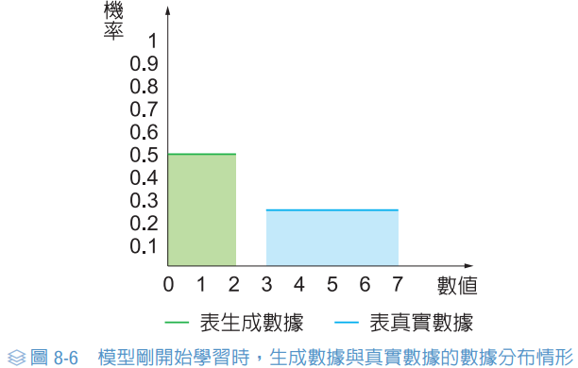
生成對抗網路示範-以一維數據為例(二)
式 8-1 中，z 為函數的輸入，函數的參數 a 和 b 皆為實數，且皆是能夠經過訓練調整的參數。由於一開始我們根本不知道真實數據分布是什麼樣子，當然也不知道 a 和 b要設什麼數值才能和真實數據的分布接近。在實作上，通常這些參數初始的設定是隨機的。在以下的訓練過程中，機器會自己調整 a 和 b，使得生成數據分布逐漸接近真實數據分布。我們假設一開始 a = 1 且 b = 0，代入式 8-1 後會變成 G(z) = z。假設真實數據同樣遵從均勻分布，其數值分布為 3 ∼ 7。我們可以畫出如圖 8-6 的圖形，橫軸表示生成數據和真實數據所在的空間，縱軸表示數據點出現的機率。

Slide 17

生成對抗網路示範-以一維數據為例(三)
其中，藍色的區塊是真實數據的數據分布，綠色的區塊是一開始由生成模型所產生的數據分布，因為 G(z) = z(因為a=1，b=0)。這兩個區塊裡面的任何一個數據點對應的機率值就是該數據點在空間裡出現的機率，值越大表示出現的機會越大。無論是真實數據或生成數據，所有值出現的機率總和為 1，所以藍、綠兩個區塊地矩形面積都是 1。

Slide 18
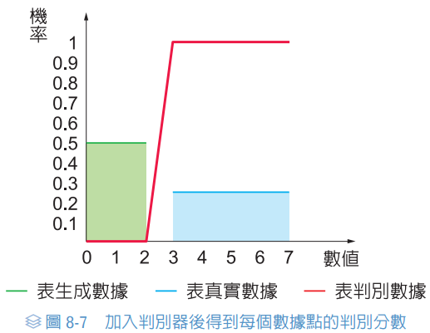
生成對抗網路示範-以一維數據為例(四)
建立生成模型的目標，就是希望經由機器學習的技術讓電腦產生跟真實數據非常接近的分布。在上面的例子，我們希望慢慢讓綠色的區塊與藍色的區塊重疊。接下來，我們加入判別器，此處不假設判別器的函數結構，只單純展示其函數結果，如圖 8-7 所

Slide 19

生成對抗網路示範-以一維數據為例(五)
從圖 8-7 中可看到，加入判別器之後，開始判別生成數據時，因生成器的表現並不好，生成之數據分布與真實數據分布有明顯的差距。經過訓練的判別器能夠非常容易地判別出數據是真實數據或是生成的假數據，圖 8-7 中的紅色線條即為判別器的判別分數，我們可以看到在綠色區塊（即生成數據）所得到的分數皆貼近 0 分，而在藍色區塊（即真實數據）的部分皆得到接近滿分 1 分。

Slide 20
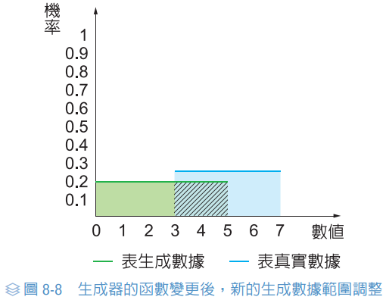
生成對抗網路示範-以一維數據為例(六)
透過這一節所描述的方法來優化生成器後，生成器的參數會有所改變，假設經過訓練一段時間後，參數 a 變為 2.5，b 仍為 0，生成器的函數就變成 G(z) = 2.5z，此時，數據分布如圖 8-8 所示。從圖中可以發現，經過資料的訓練調整參數後，由生成器所生成的數據分布就能夠與真實數據分布更加重疊，如此一來，所設定之生成器目標函數值就能夠提高，我們可以想像生成器是為了要得到更高的分數才將數據分布往真實數據分布移動。由於訓練流程為交替訓練，接下來我們一樣能透過目標函數來訓練判別器。

Slide 21
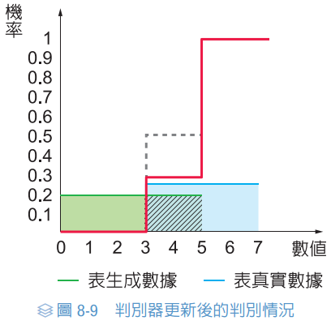
生成對抗網路示範-以一維數據為例(七)
在圖 8-9 中，一開始在判別器還未經優化時，對數據範圍 3 ∼ 5 所判別出的分數為偏高（如灰色虛線所示），在經過優化後，判別器對此範圍的數據就能給出較合理的分數（如紅色實線所示）。

Slide 22
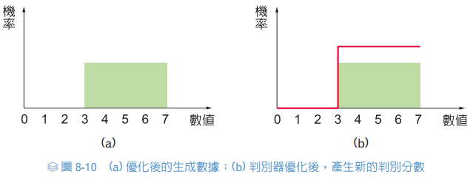
生成對抗網路示範-以一維數據為例(八)
接下來，我們再度進行生成器的優化，這次參數 a 經由訓練調整為 2，參數 b 經由訓練調整為 3。經過這輪的優化之後，生成器的函數變為 G(z) = 2x+3，正好能夠將潛在空間中的數據分布轉換到和真實數據分布相同的分布，如圖 8-10(a) 中的綠色區塊。而判別器也一樣要進行優化，新的判別分數如圖 10-8(b) 中的紅色實線。
經過這一輪判別器優化後，落在數據範圍 3 ~ 7 之間的數據，判別器都會給予正好0.5 的分數，因為由生成器所產生的數據和真實數據分布已經重合。由於判別器給予的分數範圍為 0 ~ 1，我們可以想像所有數據得到 0.5 分就代表著判別器已經無法分別出真數據或假數據，也就是說，我們所訓練的類神經網路已經能夠產生以假亂真的數據了。換句話說，假設這個例子的數據分布並不是單純的實數值，而是圖片的高維像素向量，當我們經過訓練而得到生成器後，就能夠利用生成器將一個隨機的向量轉換為幾可亂真的圖片。

Slide 23
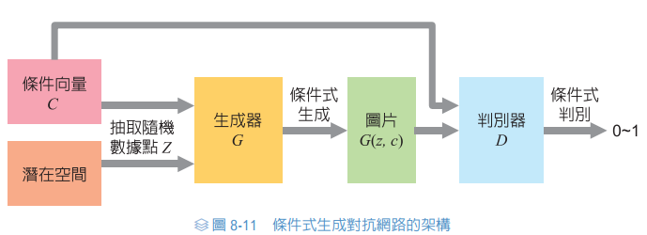
條件式生成對抗網路
前面介紹了基本的生成對抗網路，也就是將潛在空間的數據點映射（project）到我們想要的資料空間，可以想像成模型在學習一種點對點（point-to-point）的對應關係。但是這麼做，我們不太能控制生成的結果，舉例來說，如果希望生成者網路產生一張戴著眼鏡、瀏海偏長的男性臉孔，我們會不知道在生成網路的輸入端應該放進什麼資訊。如果要生成網路根據我們的指令生成對應的創作，那麼應該使用條件式生成對抗網路（Conditional Generative Adversarial Network，或稱 conditional GAN）的架構，只需要對架構做些微的調整即可。調整後的架構如圖 8-11 所示。

Slide 24
條件式生成對抗網路的判定方法
在條件式生成對抗網路中，生成網路的接收者除了潛在空間隨機抽取出的數據點以外，還有我們給定的條件，藉此來產生符合給定條件的圖片。假設 [1, 0] 代表戴著眼鏡，[1, 1] 代表戴著眼鏡且瀏海偏長，在抽取出一個隨機數據點後，將這個數據點與前述條件的向量一起輸入生成網路。但是，類神經網路要怎麼知道 [1, 0] 這個向量代表戴眼鏡呢？在先前的介紹中可以發現，生成對抗網路的行為基本上是由判別網路所驅動，判別網路努力學習如何判別輸入資訊的真偽，而生成網路努力得到判別網路給的分數。在條件式生成對抗網路中，整個模型也是由判別網路所驅動，因此現在判別網路除了學會判斷創作真偽以外，也必須要學會判斷所接收的創作結果是否符合給定的條件。如果將 [1, 0] 做為條件輸入生成網路產生結果後，將產生的結果與先前所給定的條件 [1, 0] 一起輸入判別網路，判別網路必須要判斷生成器的創作是否戴著眼鏡以及是否像真實漫畫。

Slide 25
循環式生成對抗網路(一)
在生成對抗網路的介紹中，小華比較了大量小明的創作和真的漫畫圖片，藉此來訓練小華分辨創作結果是否接近真實漫畫。我們的新目標是希望小明根據給定的照片轉換成漫畫風格，但小華的任務是分辨圖片是否為漫畫風格，因此，如果小明創作出漫畫風格的風景畫或漫畫風格的人臉，雖然與給定的照片相差甚遠，小華還是有可能給出高分，所以我們需要另一個人來解決這個問題。我們讓小美來執行這次的任務。我們知道油畫能夠畫得非常逼真，因此小美的任務是將小明漫畫風格的創作利用油彩盡量畫成像是真實相片的風格。在小美作畫後，我們會把當初給小明的真實照片和小美的作品放在一起比較，希望小美的作品能夠與給定的照片非常相近。如果小明完全不管給定的真實照片，逕自將人臉照片畫成漫畫風格的風景畫，就算小美是個油畫高手，也只能畫出非常像真實相片的風景圖。加入這個額外目標後，小明就必須依照相片畫成漫畫風格。這個要讓給定的照片與小美最後還原的結果相似的目標，稱為循環一致性（cycle consistency）。

Slide 26
循環式生成對抗網路(二)
經過上述的訓練過程後，小美成為一個能夠將漫畫轉換成超擬真油畫的創作者，而小明變成一個能夠將照片畫成漫畫風格的創作者，因此我們以另外一種訓練的方式來進行。整個訓練過程改由小美發起，我們收集一大堆市面上的漫畫，先將漫畫交給小美畫成超擬真的油畫風格，再請另外一個朋友小娟來判斷小美的作品是否像真實照片。小娟和小華的訓練方式幾乎一樣，只是目標變成判斷是否像真實相片。接著，我們希望小明能夠將小美的擬真油畫作品轉換成漫畫風格。與前一段所敘述的訓練方式相似，我們希望小明的創作結果與給小美的漫畫非常相似，如此訓練目標同樣為循環一致性。思考一下，這兩種訓練方式能夠共存嗎？答案是可以，上述兩種方向不同的訓練方式並不衝突，他們四個人可以同時訓練。接下來，只要將他們四個人替換成類神經網路，整個模型就稱為循環式生成對抗網路（CycleGAN），架構如圖 8-12 (見下頁)所示。

Slide 27
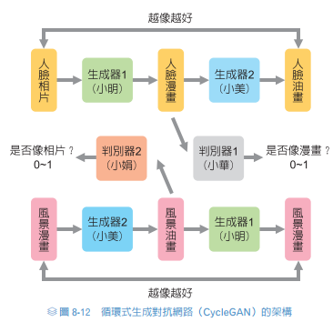
循環式生成對抗網路（CycleGAN）的架構

Slide 28
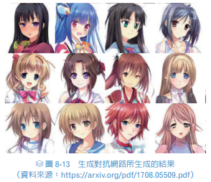
實際範例-漫畫人臉生成(一)
我們學習了基本的生成對抗思想及生成對抗網路，接下來要介紹利用生成對抗網路來進行漫畫人臉生成的真實成果。圖 8-13 是生成對抗網路所生成的結果，我們可以發現生成對抗網路所生成的全彩漫畫人臉可以做到非常好看，甚至媲美專業級的水準。

Slide 29
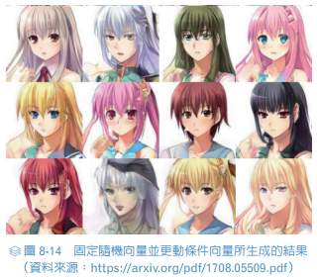
實際範例-漫畫人臉生成(二)
前面介紹過條件式生成的方法，如果我們將潛在空間中所抽取的隨機向量固定，只更動條件向量，所生成的不同結果如圖 8-14 所示。觀察圖 8-13 和圖 8-14 可以發現，條件式生成對抗網路經過訓練後會有特定的行為。如果固定隨機向量，那麼所生成的漫畫人臉，輪廓、臉的方向、位置都非常相似；如果改變條件向量，則會造成一些比較明顯的性質改變，包括髮色、髮型、眼睛大小、瞳孔顏色、嘴形等。因此，圖 8-14 中的每一個人臉的輪廓、臉的方向和角度、位置都差不多，但髮色、髮型、眼睛大小和顏色、嘴型等卻有差異。

Slide 30
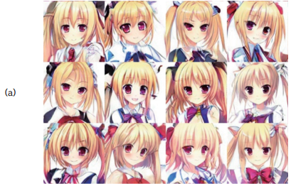
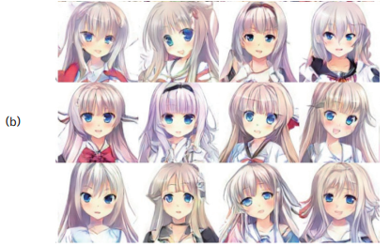

實際範例-漫畫人臉生成(三)
若是反過來操作，固定條件向量並改變抽取之隨機向量，會有什麼效果呢？圖 8-15(a) 指定的條件向量為金髮、雙馬尾、髮帶、紅色瞳色、腮紅、微笑，當隨機向量改變，生成網路所生成的每一個人臉都符合上述條件，但輪廓、臉的方向和角度卻有些許不同。圖 8-15(b) 指定的條件為銀髮、長髮、腮紅、微笑、開嘴、藍色瞳色，同樣地，當隨機向量改變時，生成的每一個人臉都符合指定的條件，但髮型、臉的方向和角度、嘴巴張開的大小卻不太一樣。

Slide 31
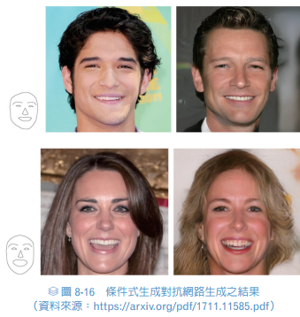
實際範例-相片生成 (一)
除了漫畫風格的人像生成以外，對抗生成網路也同樣能夠應用在相片的生成。我們一樣可以使用條件式生成對抗網路的技術，指定一些臉部的特徵，讓類神經網路生成符合特徵的人臉相片。圖 8-16 中有 4 個人臉，你看得出來哪些是真實的相片，哪些是由類神經網路所生成的嗎？
你看出來了嗎？每一組圖片中，左邊的圖是真實的相片，而右邊的圖是由類神經網路所生成的相片。在每一組圖片的左下角有一個包含五官的臉部輪廓圖，圖 8-16 兩組圖片中幾可亂真的右圖都是生成對抗網路透過這個簡單的臉部線條輪廓而生成的人臉相片。

Slide 32
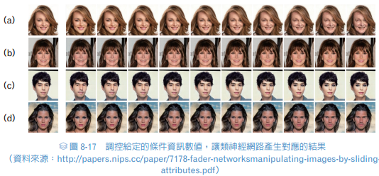
實際範例-相片生成 (二)
臉部的特徵也能夠做細微的調整，在圖 8-17 的四組圖中，每一組圖由左而右看，分別是：(a) 由年輕轉換到年老；(b) 由年老轉換到年輕；(c) 由男性轉換到女性；(d) 由女性轉換到男性。我們可以經由調控給定的條件資訊數值，讓類神經網路產生對應的結果，條件資訊的強度也會造成生成結果對應條件的反應程度。

Slide 33
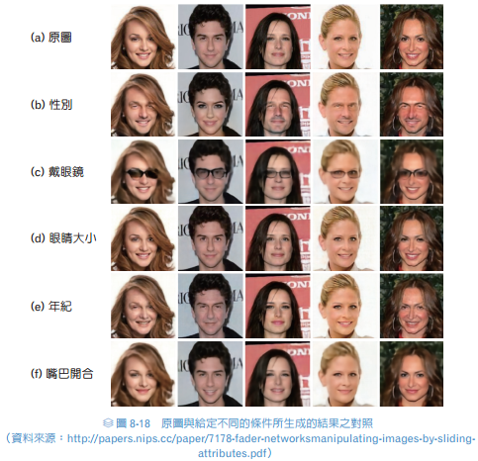
實際範例-相片生成 (三)
接下來，我們觀察同一張原圖對應不同條件所產生的不同結果。在右圖 中，圖(a) 是原始的圖片，圖 (b) 至圖 (f) 分別是調控了性別、戴眼鏡、眼睛大小、年紀、嘴巴開合等不同的給定條件所得到的生成結果。

Slide 34
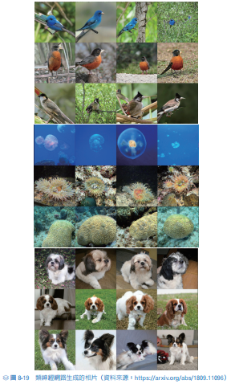
實際範例-一般相片的生成
如果類神經網路生成的不是人臉，而是其他東西呢？請觀察右圖的相片，判斷哪些是真實的相片，哪些是由類神經網路所生成的。
你看出來了嗎？其實右圖中所有的相片都是由類神經網路所生成的結果！你可能會認為，在前面的漫畫風格人臉生成以及真實人臉生成的例子裡，每張圖片大小固定、人臉的位置也都差不多。相較之下，若要生成包含不同物體的相片，難度似乎高出許多。但是從 2018 年 9 月的最新研究成果（https://arxiv.org/abs/1809.11096）可以知道，這個模型能夠生成非常多種物種的相片，我們在右圖只擷取了三組圖片、九種物種的生成範例。 不管是哪一種物種，生成對抗網路都可能生成出幾可亂真的相片，無論是相貌、動作、背景或是光影效果，都能夠達到非常擬真的成果。

Slide 35
本章小結
在本章節中，我們介紹了現今在機器學習領域中最火紅的生成模型「生成對抗網路」的概念以及各式變種。生成對抗網路能夠生成幾可亂真的資料，在本文中我們舉了使用這個技術產生相片和漫畫作為例子，但這個技術有更多的應用，例如可以讓機器產生文句、產生語音、產生音樂等等，這種能力也讓生成對抗網路在諸多領域的應用中獲得大量的關注。在創作 AI 這個領域，本章只介紹了「生成對抗網路」這個技術，實際上這只是創作 AI 的冰山一角，其他技術例如：變分自編碼器（Variational Autoencoder，簡稱 VAE）、自回歸模型（autoregressive model）、以流為基礎的生成模型（flow-based generative model）等等，就留給大家自己去探索了。
動手操作看看吧！互動平台：https://ai.foxconn.com/textbook/interactive

